Slide 1
Skisser/bilder brukt i FKB-Vegnett produktspesifikasjon og registreringsinstruks NÅ ELVEG 2.0!

Slide 2
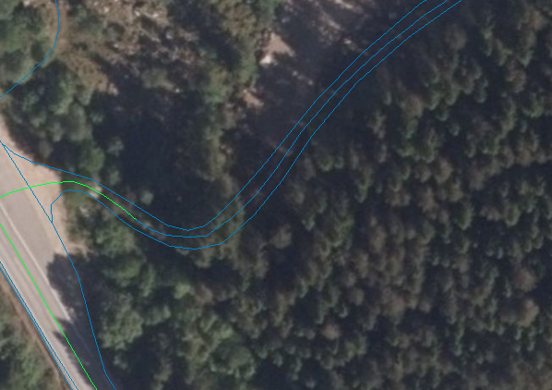
Ny skisse – Bruk av synbarhet for veglenker (synbarhet = 3)
Vegdekkekant og øvrig samferdsel
Veglenke, synbarhet = 0
Veglenke, synbarhet = 3

Slide 3
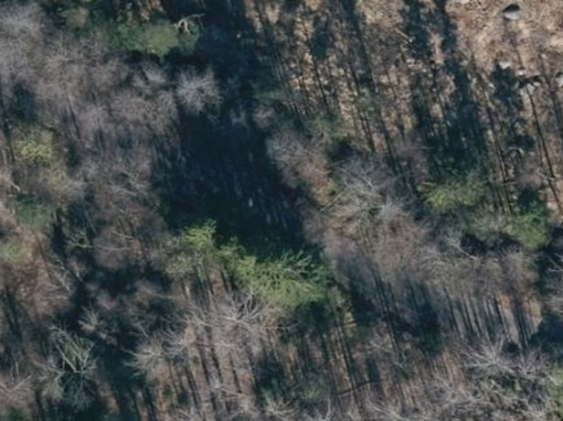
Ny skisse – Bruk av synbarhet for veglenker (synbarhet = 2)
Vegdekkekant og øvrig samferdsel
Veglenke, synbarhet = 0
Veglenke, synbarhet = 3

Slide 4
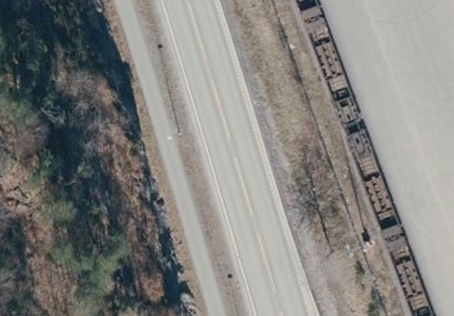
Ny skisse – Bruk av synbarhet for veglenker (synbarhet = 0)

Slide 5
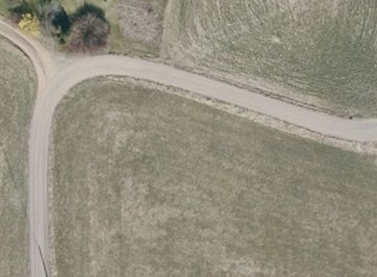
Ny skisse – Bruk av synbarhet for veglenker (synbarhet = 1)

Slide 6
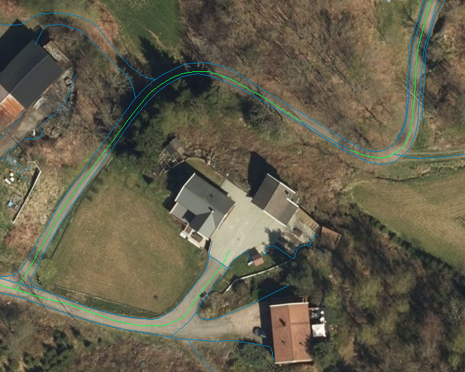
Ny skisse – Feil bruk av synbarhet for veglenker (feilplassert? – andre områder med dårligere synbarhet = 3?
Vegdekkekant og øvrig samferdsel
Veglenke, synbarhet = 0
Veglenke, synbarhet = 2

Slide 7
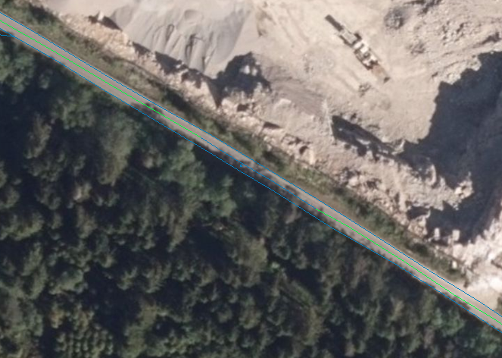
Ny skisse – Feil bruk av synbarhet for veglenker (for kort strekning med skygge, veldefinerte kantlinjer)
Vegdekkekant
Veglenke, synbarhet = 0
Veglenke, synbarhet = 2

Slide 8
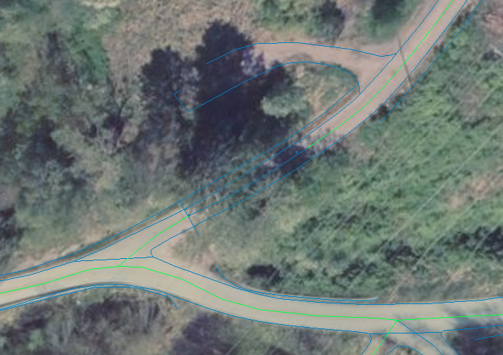
Ny skisse – Feil bruk av synbarhet for veglenker (for kort strekning med skygge, veldefinerte kantlinjer)
Vegdekkekant og annen samferdsel
Veglenke, synbarhet = 0
Veglenke, synbarhet = 2

Slide 9
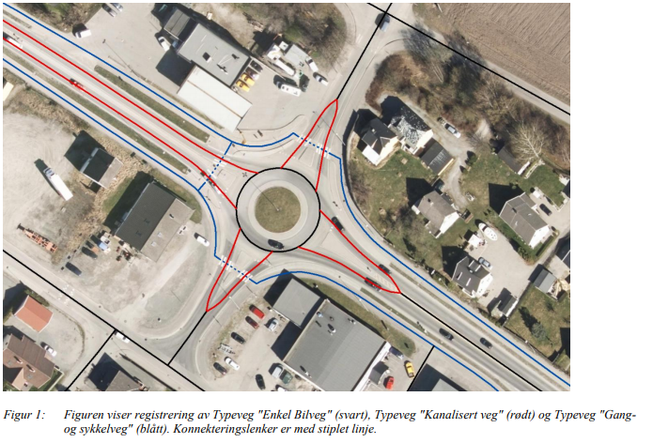
Veglenke - TypeVeg (alle fra eks. Vegnett)

Slide 10
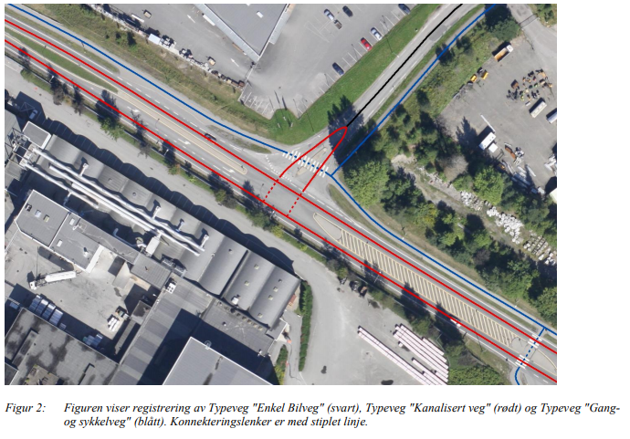
Veglenke - TypeVeg (alle fra eks. Vegnett)

Slide 11
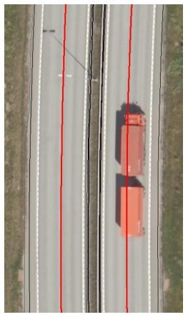
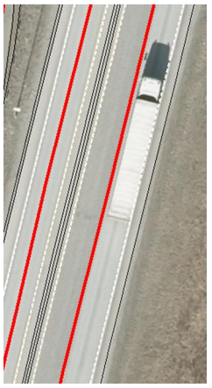
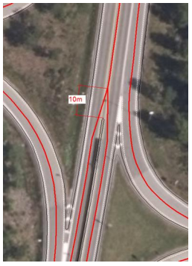
Veglenke - TypeVeg (alle fra eks. Vegnett)

Slide 12
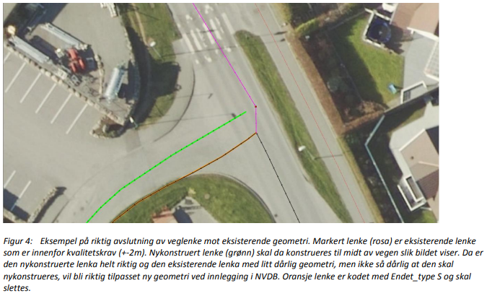
Veglenke - Registrering (alle fra eks. Vegnett)

Slide 13
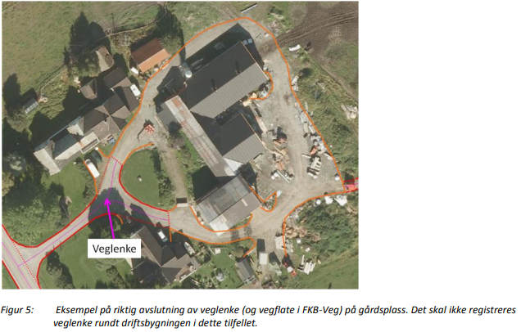
Veglenke - Registrering (alle fra eks. Vegnett)

Slide 14
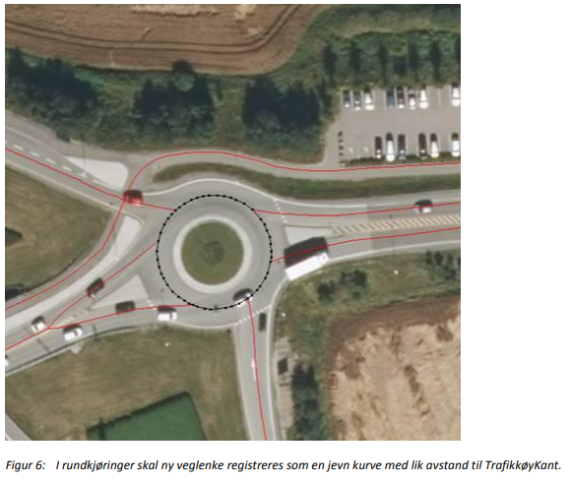
Veglenke - Registrering (alle fra eks. Vegnett)

Slide 15
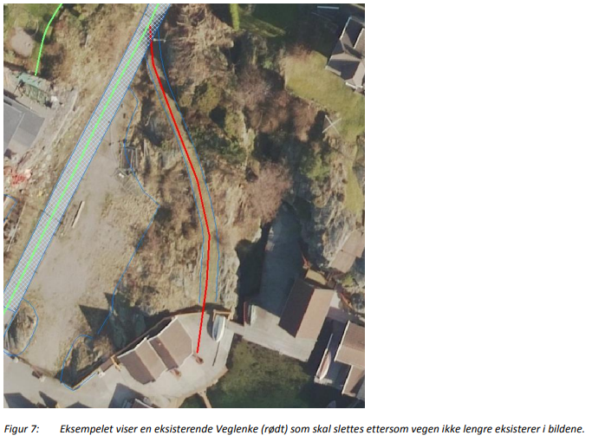
Veglenke - Registrering (alle fra eks. Vegnett)

Slide 16
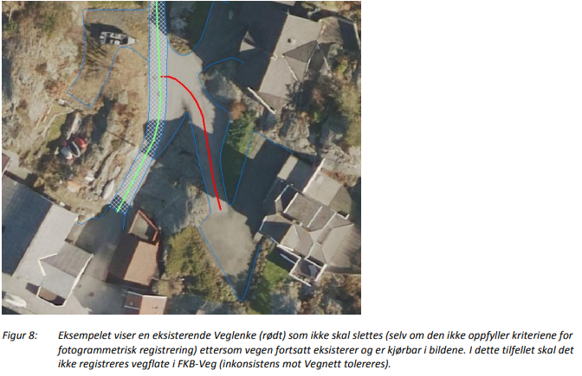
Veglenke - Registrering (alle fra eks. Vegnett)

Slide 17
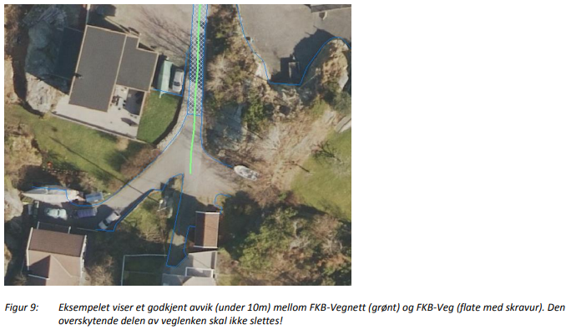
Veglenke - Registrering (alle fra eks. Vegnett)

Slide 18
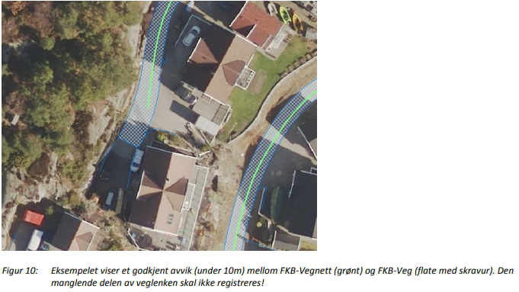
Veglenke - Registrering (alle fra eks. Vegnett)

Slide 19
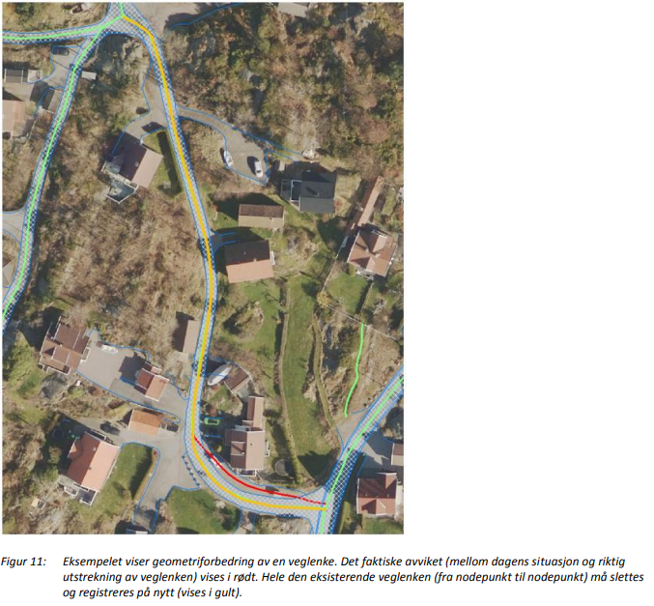
Veglenke - Registrering (alle fra eks. Vegnett)

Slide 20
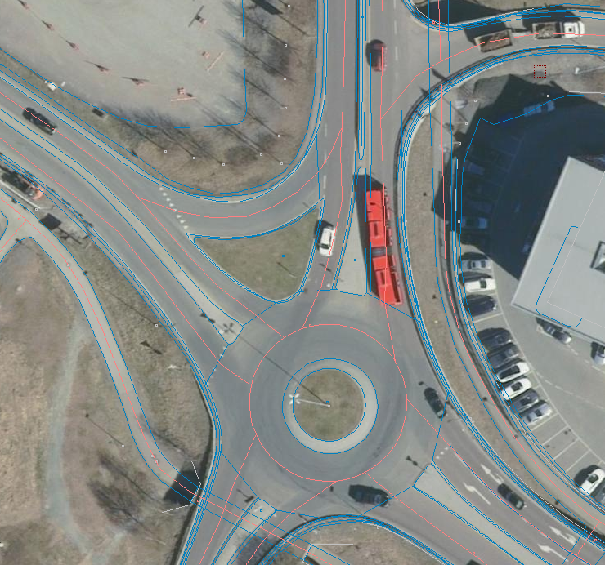
Veglenke - TypeVeg (kanalisertVeg) til vedlegg
Under vises et eksempel på registrering av et svingefelt (høyresvingefelt – markert med rødt i figuren). Svingefelt skal registreres med typeveg kanalisert veg. Ellers gjelder teksten fra figur 2 i produktspesifikasjonen for Elveg: "I de aller fleste tilfeller vil topologien i slike kryss være etablert og skal da ikke endres ved fotogrammetrisk registrering. Fotogrammetrisk registrering vil i hovedsak gå ut på forbedring av geometri der kriteriene for dette er til stede".

Slide 21
Veglenke - TypeVeg (enkelBilveg)

Slide 22
Veglenke - TypeVeg (rampe)

Slide 23
Veglenke - TypeVeg (rundkjøring)

Slide 24
Veglenke - TypeVeg (bilferje)

Slide 25
Veglenke - TypeVeg (passasjerferje)

Slide 26
Veglenke - TypeVeg (gangOgSykkelveg)

Slide 27
Veglenke - TypeVeg (sykkelveg)

Slide 28
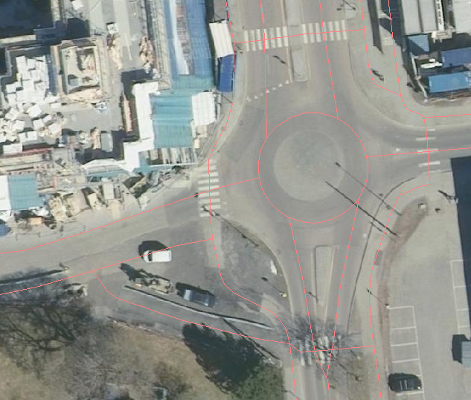
Veglenke - TypeVeg (gangveg) til vedlegg
Under vises et eksempel på registrering av en utydelig typeveg mellom fortau (fra sør) og gangfelt (til venstre) – markert med rødt i figuren).
Disse typevegene er meget vanskelige å skille på ved registrering, derfor skal typeveg kodes som gangveg ved fotogrammetrisk nyregistrering og ev. justeres administrativt.

Slide 29
Veglenke - TypeVeg (gatetun)

Slide 30
Veglenke - TypeVeg (gågate)

Slide 31
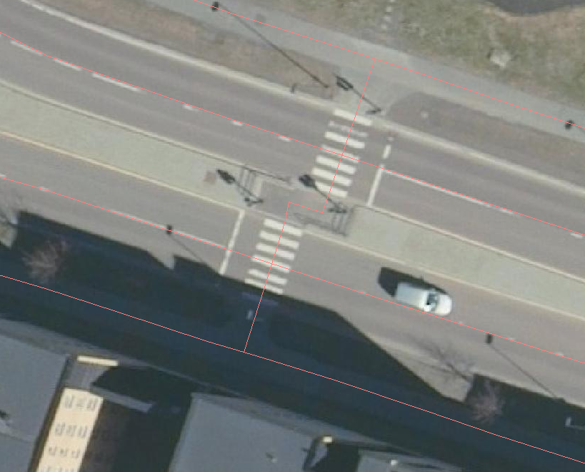
Veglenke - TypeVeg (gangfelt) til vedlegg
Under vises et eksempel på registrering av veglenke mellom to gangfelt (markert i rødt i figuren). Hvis lengde er under minstemål for registrering av veglenker (2m) registreres gangfeltet sammenhengende. Hvis lengde er over minstemål registreres veglenken mellom gangfeltene som gangveg fotogrammetrisk og justeres ev. administrativt.
Ved eksisterende veglenke (gang- og sykkelveg) over gangfelt kan veglenke splittes opp og gis ny typeveg og endret type E, hvis eksiterende veglenke oppfyller kravene for nøyaktighet.

Slide 32
Veglenke - TypeVeg (fortau)

Slide 33
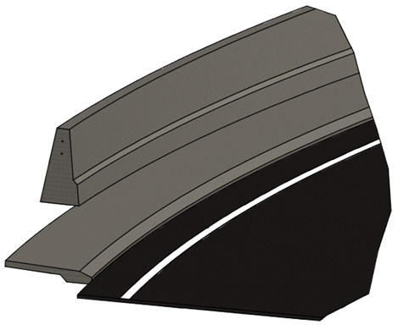
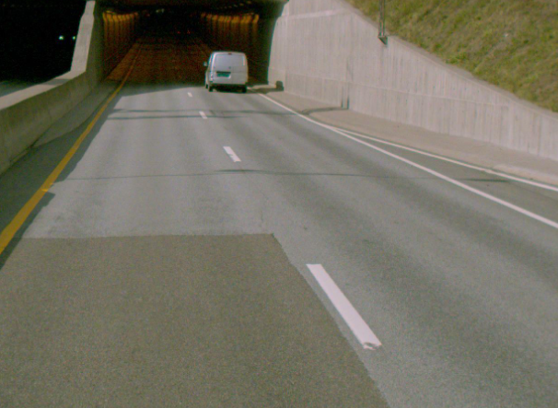
Veglenke - TypeVeg (IKKE fortau)
Eksempel på braketter, som IKKE skal registreres som fortau i Elveg. Her i forbindelse med tunell på Ring 3 i Oslo. Illustrasjon og bilde fra SVV.

Slide 34
Veglenke – eksisterende konnekteringslenker
I kryss vil man få en liten strekning med overlapp mellom vegene, der veglenken går over en annen veg sin flate. Her er det den veg som er «viktigst» som «eier» strekningen, og alle andre veger får konnektering fra den viktigste vegens flatekant og inn til kryssets sentrum.

Slide 35
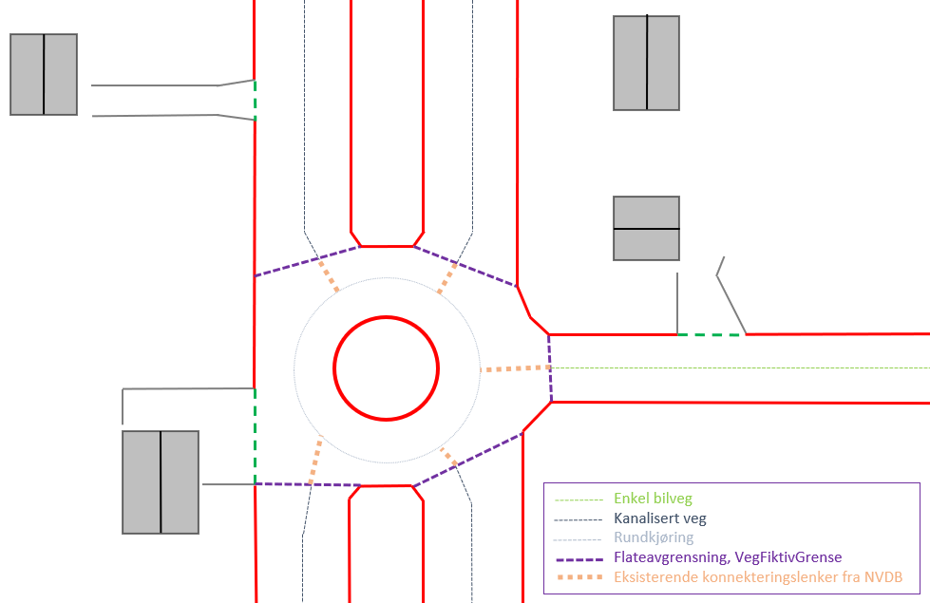
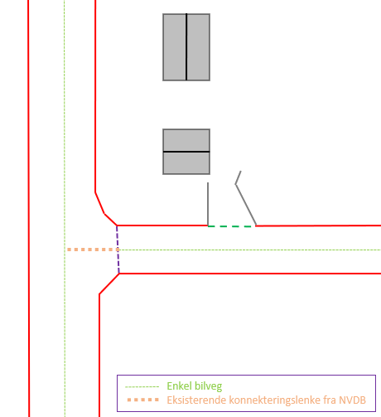
Veglenke – eksisterende konnekteringslenker (kopi)
To eksempler på eksisterende konnekteringslenker i Elveg. Til venstre vises konnekteringslenker over en rundkjøringsflate og til høyre en konnekteringslenke over et T-kryss. Disse skal i utgangspunktet ikke endre eller slettes fotogrammetrisk.

Slide 36
Veglenke – eksisterende konnekteringslenker
Objekttyper (FKB-Veg)
Vegdekkekant
VegAnnenAvgrensning
VegFiktivGrense
OverkjørbartArealAvgrensning
AnnetVegarealAvgrensning
Typeveg på objekttype Veglenke (Elveg)
Enkel bilveg
Kanalisert veg
Rundkjøring
Enkel bilveg – eksisterende konnekteringslenke JA fra NVDB
Kanalisert veg – eksisterende konnekteringslenke JA fra NVDB

Slide 37
Veglenke – eksisterende konnekteringslenker
Objekttyper (FKB-Veg)
Vegdekkekant
VegAnnenAvgrensning
VegFiktivGrense
AnnetVegarealAvgrensning
Typeveg på objekttype Veglenke (Elveg)
Enkel bilveg
Enkel bilveg – eksisterende konnekteringslenke JA fra NVDB

Slide 38
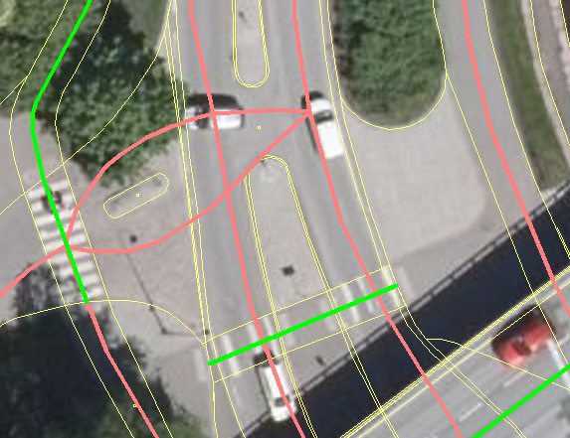
Kortere veglenker (>2m) som knytter nettverk sammen, registreres med typeveg lik den veglenke den kobles sammen mot (i eksempelet gangsykkelveg).
Har ofte (delvis) synlige avgrensninger/kontraster i bildet og skal ikke registreres som konnekteringslenke.
Nyregistrert veglenke
Eksisterende veglenke
Andre vegobjekter
Manglende veglenke

Slide 39
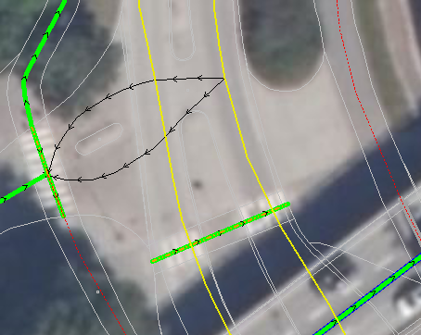
Kortere veglenker (>2m) NY! som knytter nettverk sammen, registreres med typeveg lik den veglenke den kobles sammen mot (i eksempelet gangsykkelveg).
Har ofte (delvis) synlige avgrensninger/kontraster i bildet og skal ikke registreres som konnekteringslenke.
Nyregistrert/geometriforbedret veglenke
Eksisterende veglenke
Eksisterende veglenke
Eksisterende veglenke
Andre vegobjekttyper
Manglende veglenke

Slide 40
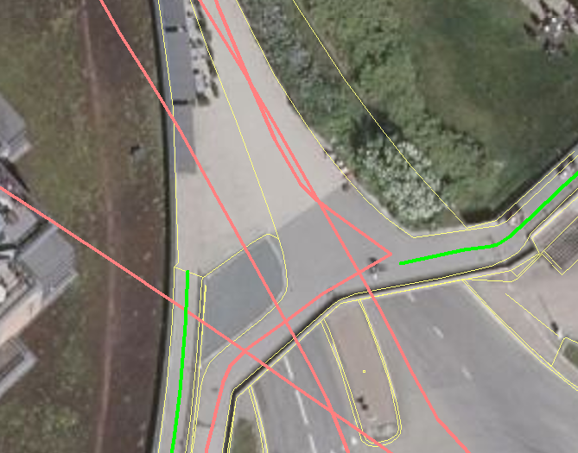
Kortere veglenker (>2m) som knytter nettverk sammen registreres med typeveg lik den veglenke den kobles sammen mot (i eksempelet gangsykkelveg).
Har ofte (delvis) synlige avgrensninger/kontraster i bildet og skal ikke registreres som konnekteringslenke.
Nyregistrert veglenke
Eksisterende veglenke
Andre vegobjekter
Manglende veglenke

Slide 41
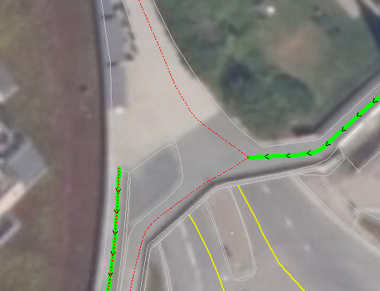
Kortere veglenker (>2m) NY! som knytter nettverk sammen registreres med typeveg lik den veglenke den kobles sammen mot (i eksempelet gangsykkelveg).
Har ofte (delvis) synlige avgrensninger/kontraster i bildet og skal ikke registreres som konnekteringslenke.
Nyregistrert/geometriforbedret veglenke
Eksisterende veglenke
Eksisterende veglenke
Andre vegobjekttyper
Manglende veglenke

Slide 42
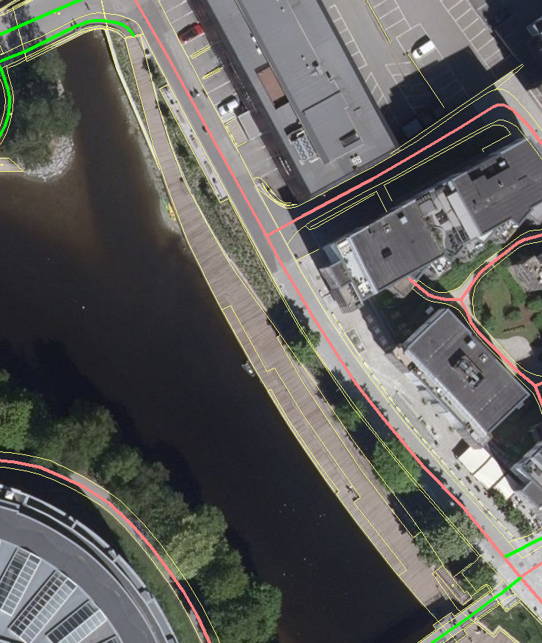
Lengre veglenker som binder sammen «åpent» areal, for eksempel for gående som eksempelet viser.
Denne typen veglenker som går over lengre strekninger og i tillegg med utydelige avgrensingslinjer bør registreres etter manus eller administrativt.
Veglenke skal registreres med typeveg gangveg som kobles sammen med fortau i nord og mot trapp (veglenke for trapp og kobling mot fortau mangler også i bildet) i sørøst ved gangbru.
Nyregistrert veglenke
Eksisterende veglenke
Andre vegobjekter
Manglende veglenke

Slide 43
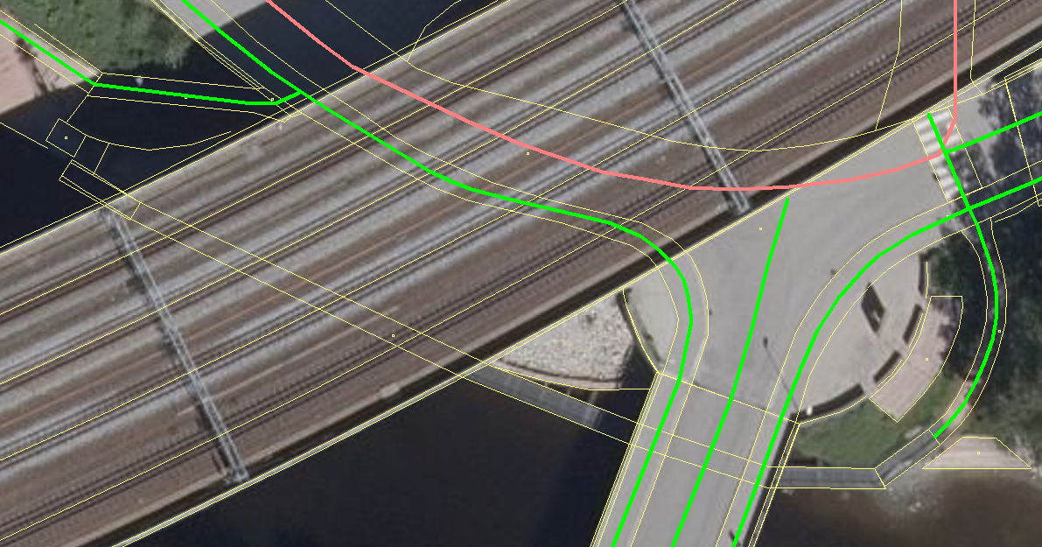
Lengre veglenker som binder sammen andre veglenker, for eksempel for gående som eksempelet viser.
Denne typen veglenker som går over lengre strekninger men har tydelige avgrensingslinjer skal registreres.
Veglenke skal registreres med typeveg gangveg som kobles sammen med gangveg i øst og mot trapp (veglenke for trapp og kobling mot gangveg mangler også i bildet) i vest ved gangveg.
Nyregistrert veglenke
Eksisterende veglenke
Andre vegobjekter
Manglende veglenke

Slide 44
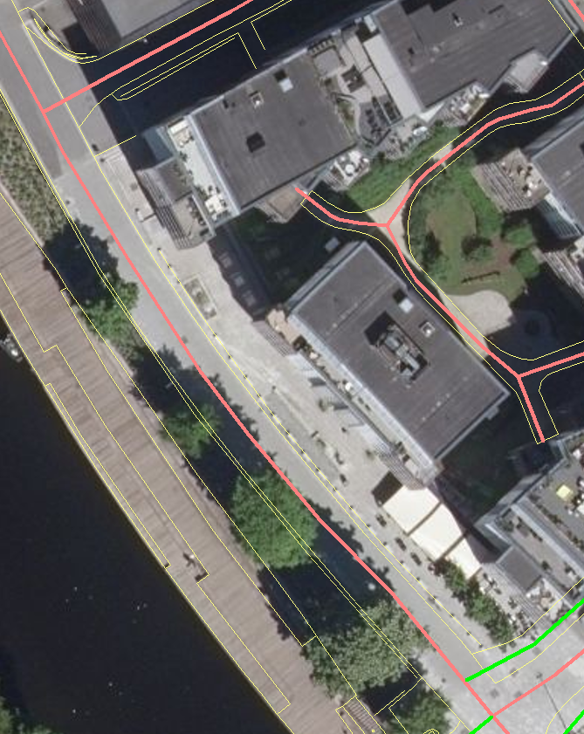
Lengre veglenker som binder sammen «åpent» areal, for eksempel for gående som eksempelet viser.
Denne typen veglenker som går over arealer med utydelige avgrensingslinjer bør registreres etter manus eller administrativt.
Veglenke skal registreres med typeveg fortau som kobles sammen mot veg i nord og mot fortau i sør.
Nyregistrert veglenke
Eksisterende veglenke
Andre vegobjekter
Manglende veglenke

Slide 45
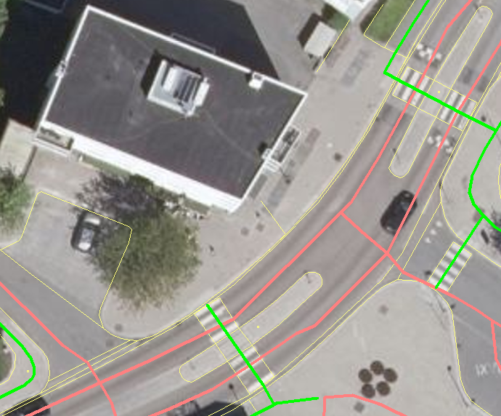
Lengre veglenker som binder sammen «åpent» areal, for eksempel for gående som eksempelet viser.
Denne typen veglenker som går over arealer med nyregistrerte veglenker i begge ender skal registreres.
Veglenke skal registreres med typeveg fortau som kobles sammen mot fortau i nordøst og mot fortau i sørvest.
Nyregistrert veglenke
Eksisterende veglenke
Andre vegobjekter
Manglende veglenke
Her mangler også veglenke fra gangfelt opp til manglende veglenke og fra gangfelt til eksisterende gangsykkelveg.

Slide 46
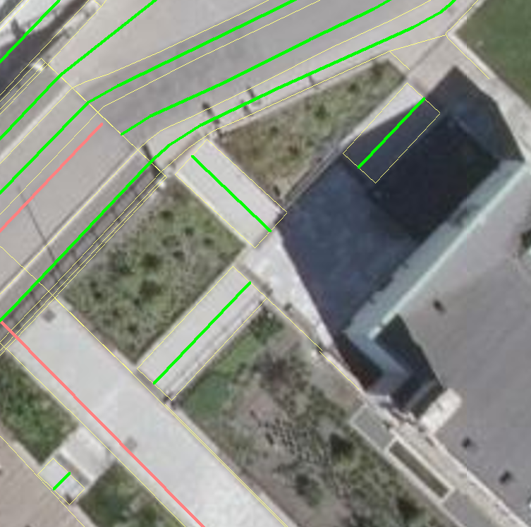
Manglende «nettverk» ved trapper
Når avstanden er kortere enn 2m skal trapp forlenges mot nærmeste veglenke. Når avstanden er over 2m skal egen veglenke registreres, fortrinnsvis med typeveg gangveg mellom trapper og/eller mot tilgrensende veglenker for gående (se bildeeksempel til høyre)
Nyregistrert veglenke
Eksisterende veglenke
Andre vegobjekter
Manglende veglenke

